Slide 1
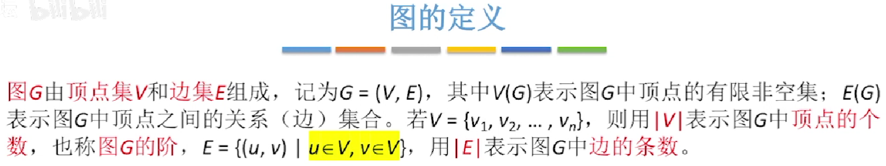
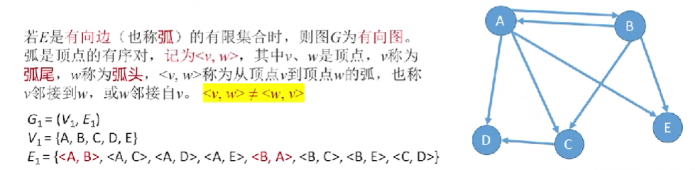
207.课程表

Slide 2
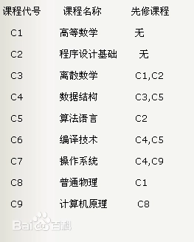
207.课程表
prerequisites = [[3,1],[3,2],[4,3],[4,5],[5,2],[6,4],[6,5],[7,4],[7,9],[8,1],[9,8]]
对应的边： (1,3) (2,3) (3,4) (5,4) (2,5) (4,6) (5,6) (4,7) (9,7) (1,8) (8,9)
C8
C9
C1
C7
C3
C4
C2
C5
C6
有向无环图
（表示可以学完全部课程）

Slide 3
207.课程表
prerequisites = [[3,1],[3,2],[4,3],[4,5],[5,2],[5,6],[6,4],[7,4],[7,9],[8,1],[9,8]]
对应的边： (1,3) (2,3) (3,4) (5,4) (2,5) (6,5) (4,6) (4,7) (9,7) (1,8) (8,9)
C8
C9
C1
C7
C3
,C6
C4
C2
C5
C6
有向有环图
（表示不能学完全部课程）

Slide 4
207.课程表
问题转化：判断所给课程节点组成的有向图是否存在环路
解决方法：深度优先搜索（DFS）
基本思想：首先访问图中某一起始顶点v,然后由v出发，访问与v邻接且未被访问的任一顶点w1，再访问与w1邻接且未被访问的任一顶点w2………重复上述过程，当不能再继续向下访问时，依次退回到最近被访问的顶点，若它还有邻接顶点未被访问过，则从该点开始继续上述过程，直至图中所有顶点均被访问过为止。
1
4
1
4
5
2
3
2
3
如果在某次搜索的过程中，发现某个结点有一条边指向已访问过的结点，则表示存在环。
深度优先遍历序列：1 2 3 5 4

Slide 5
207.课程表
算法流程：
1.根据题目给出的课程依赖关系将其转化成为图的邻接表，
定义一个变量标识图中是否有环路，
申请一个列表 flags 用于标识每个节点的访问状态：(图中的节点可能有三种状态)
(1).[未被搜索]：flags [i] == 0，表示该节点还未被搜索到；
(2).[搜索中]：flags[i] == 1，表示该节点正在进行搜索，但是其邻接节点还未搜索完成；
(3).[搜索完成]：flags[i] == -1，表示该节点及其邻接节点均已搜索完成
2.对 numCourses个节点依次进行深度优先搜索，然后将当前被搜索的节点 cur_node 标记为 flags[cur_node] == 1 ，随后遍历该
节点的每一个邻接节点 adj_node ：
(1).若 adj_node 的状态为[未被搜索]，则对 adj_node 同样执行DFS；
(2).若 adj_node 的状态为[搜索中]，则表示有节点在该次DFS中被第二次访问到，即有环路存在，则更改标识环路状态变
量的值；
(3).若 adj_node 的状态为[搜索完成]，则表示当前节点已经在其他节点的DFS中被访问完成过了，不需要再次搜索；
当前节点完成深度优先搜索后，就将其标记为flags[cue_node] == -1，即[搜索完成]。
3.在整个深度优先搜索的过程结束后，就可以根据标识环路状态变量的值来判断图中是否有环路存在。
C2
C3
C1
C4
C5

Slide 6
207.课程表
prerequisites = [[3,1],[3,2],[4,3],[4,5],[5,2],[6,4],[6,5],[7,4],[7,9],[8,1],[9,8]]
对应的边： (1,3) (2,3) (3,4) (5,4) (2,5) (4,6) (5,6) (4,7) (9,7) (1,8) (8,9)
1
3
8
C8
C9
2
3
5
C1
3
4
C7
C3
4
6
7
C4
5
4
6
C2
6
C5
C6
7
8
9
9
7

Slide 7
207.课程表
C8
C9
[未被搜索]：flags [i] == 0
C1
[搜索中]：flags[i] == 1
C7
C3
[搜索完成]：flags[i] == -1
C4
C2
所有节点完成DFS后，并不存在在一次DFS中出现一个节点被重复访问的情况，所以表示图中没有环路存在，即可以修完全部课程
C5
C6
flags =
1
0
0
0
0
-1
0
0
0
1
-1
0
-1
1
-1
0
1
-1
1
-1
1
-1
1
-1
1
1
-1
C1 | C2 | C3 | C4 | C5 | C6 | C7 | C8 | C9

Slide 8
207.课程表
C8
C9
[未被搜索]：flags [i] == 0
C1
[搜索中]：flags[i] == 1
C7
C3
[搜索完成]：flags[i] == -1
C4
C2
C4节点被重复访问，表示存在环路，即不能修完全部课程
C5
C6
flags =
1
0
1
1
1
1
-1
-1
-1
C1 | C2 | C3 | C4 | C5 | C6 | C7 | C8 | C9

Slide 9
207.课程表
另法：广度优先搜索（BFS）
算法思路：
1.根据题目给出的课程依赖关系，构建邻接表、节点的入度数组；
2.选取入度为 0 的节点，使它对应的邻接节点的入度 -1（即“删除”入度为0的节点的关联边）；
3.继续找出入度为0的节点，并重复2中的操作直至图中所有的节点的入度都为0，则表示图中不存在环路， 否则若还存在有入度不为0的节点则表示图中存在环路。
1
4
1
4
5
5
2
3
2
3

